Slide 1

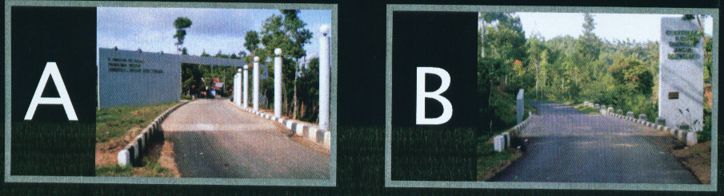
UNIVERSITAS INDONUSA ESA UNGGUL
FAKULTAS TEKNIK
JURUSAN PERENCANAAN WILAYAH DAN KOTA
KULIAH -14
REVITALISASI DAN PROGRAM PERBAIKAN KAMPUNG
KASUS : PERBAIKAN KAMPUNG DI KOTA JEPARA

Slide 2
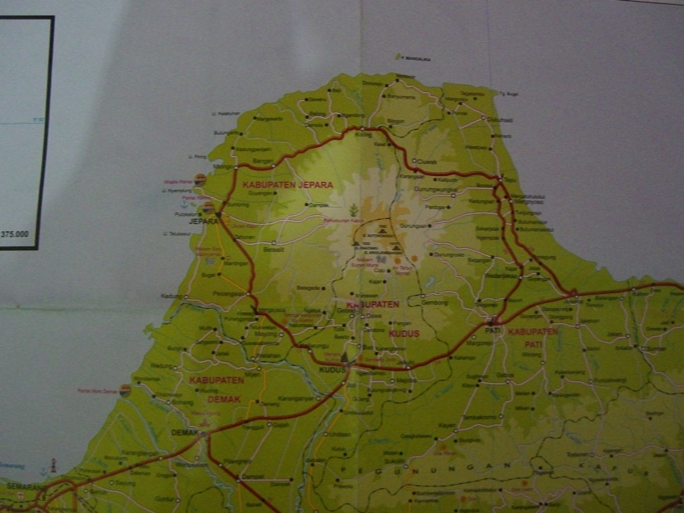
1. TINJAUAN UMUM KAB.JEPARA
Geomorfologi Kabupaten Dati II Jepara terbentuk atas pantai
laut yang landai, dataran rendah, daerah perbukitan dan
pegunungan. Disamping itu masih terdapat juga pulau-pulau
diantaranya pulau Karimunjawa. Letak Kabupaten Dati II Jepara
km arah Timur Laut di Kota Semarang sebagai ibu kota Provinsi
Jawa Tengah tepatnya di lereng sebelah Barat Laut Gunung
Muria hingga Laut Jawa. Kabupaten Jepara memiliki luas
wilayah ± 1.004,13 km.
Secara geografis wilayah Kabupaten Dati II Jepara terletak
pada posisi: 3° 23 20 sampai 4° 9 35 Bujur Timur
dan 5° 43 30 sampai 6° 47 44 Lintang Barat.
Adapun batas wilayahnya, adalah:
Sebelah Barat : Laut Jawa
Sebelah Utara : Laut Jawa
Sebelah Timur : Kabupaten Kudus & Pati
Sebelah Selatan : Kabupaten Demak

Slide 3
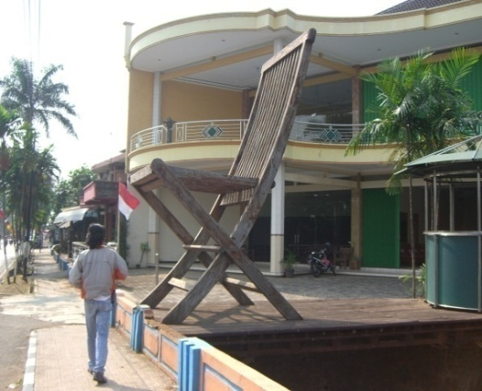
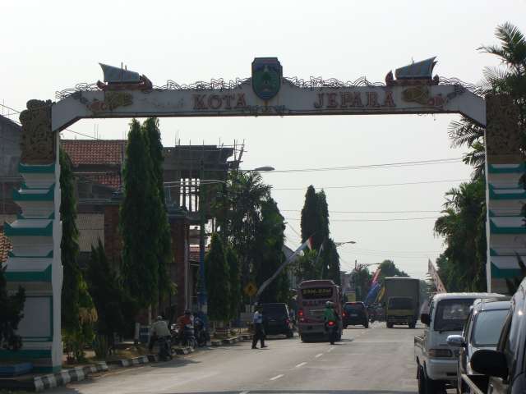
JEPARA sebagai icon
Kota Budaya
Kota Ukir
Kota Kartini
Kota Pantai
Kota Tua
Persijap
Kota Wisata

Slide 4

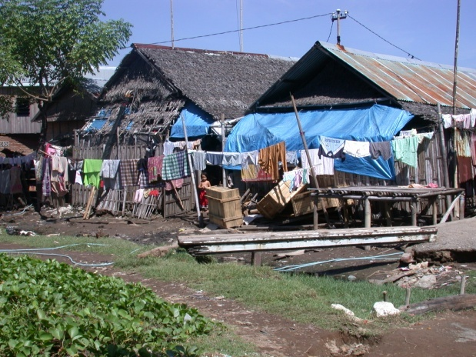
GAMBARAN KAWASAN KUMUH DI kabupaten jepara
Kawasan permukiman kumuh di Kabupaten Jepara, mayoritas terdapat di sekitar Kali Wiso yang membelah Kelurahan Jobokuto dan Ujungbatu. Pemkab Jepara sudah menyiapkan sejumlah program dan proyek untuk menata kawasan kumuh itu menjadi tempat wisata kota.
Sebagai langkah awal untuk mewujudkan obsesi itu, pada saat ini Pemda setempat telah membentuk Satuan Tugas (Satgas) Kali Wiso. Tim yang terdiri atas lima petugas itu setiap hari membersihkan sampah di sepanjang kali. Hal ini sesuai dengan program prokasih, yang diharapkan dapat berlanjut kedalam penanganan kawasan permukiman kumuh sebenarnya

Slide 5
PENILAIAN KAWASAN PRIORITAS
REKAPITULASI HASIL PENILAIAN KRITERIA KAWASAN PRIORITAS
PEREMAJAAN KAWASAN KUMUH DI UJUNG BATU KEC. JEPARA, KAB. JEPARA
NO | KRITERIA | TOTAL NILAI VARIABEL, INDIKATOR DAN PARAMETER | KATEGORI
KAWASAN KUMUH DESA UJUNG BATU
1 | VITALITAS EKONOMI | 26 | SEDANG
2 | VITALITAS NON EKONOMI | 56 | SEDANG
3 | KONDISI SARANA, PRASARANA DAN UTILITAS | 52 | TINGGI
4 | KOMITMEN PEMERINTAH | 14 | TINGGI
KAWASAN KUMUH DESA KALI WISO
1 | VITALITAS EKONOMI | 15 | RENDAH
2 | VITALITAS NON EKONOMI | 52 | SEDANG
3 | KONDISI SARANA, PRASARANA DAN UTILITAS | 40 | RENDAH
4 | KOMITMEN PEMERINTAH | 7 | RENDAH
KAWASAN KUMUH DESA JOKO BUTO
1 | VITALITAS EKONOMI | 23 | SEDANG
2 | VITALITAS NON EKONOMI | 50 | SEDANG
3 | KONDISI SARANA, PRASARANA DAN UTILITAS | 28 | RENDAH
4 | KOMITMEN PEMERINTAH | 11 | SEDANG
Sumber : Hasil Analisis, 2009

Slide 6
2. KAWASAN URBAN RENEWAL TERPILIH
Kawasan yang memiliki tingkat kepentingan tinggi terhadap pelaksanaan peremajaan kota adalah kawasan permukiman masyarakat yang berada di sekitar garis pantai yaitu di Kelurahan Ujungbatu.

Slide 7
3. POLA PENGGUNAAN LAHAN
Dari data yang diperoleh, jenis penggunaan tanah yang ada di Kelurahan Ujungbatu Kabupaten Jepara terdiri dari permukiman, fasilitas umum, fasilitas sosial, RTH, jalan dan perdagangan. Jika ditinjau dari sisi luas wilayah dan penggunaanya, sebagian besar wilayah Perencanaan digunakan sebagai daerah pemukiman, yakni sekitar 53,30% atau 1,13 hektar (ha) dari luas keseluruhan. Selanjutnya secara berturut-turut, wilayah perencanaan terdiri dari jalan, yakni sebanyak 17,92% (0,38 ha) ; fasilitas umum, yakni sebanyak 12,74% (0,27 ha); fasilitas sosial, yakni sebanyak 7,08% (0,15 ha); perdagangan, yakni sebanyak 6,60% (0,14 ha) dan RTH, yakni sebanyak 2,36% (0,05 ha). Dengan demikian perlu ditekankan upaya optimalisasi pemanfaatan ruang serta pengaturan intensitas bangunan pada kawasan peremajaan kota.
Tabel
Luas Penggunaan Lahan Pada Kawasan Perencanaan Tahun 2009
No | Jenis Penggunaan Lahan | Luas (Ha) | Persentase %
1 | Permukiman | 1,13 | 5,30
2 | Fasilitas Umum | 0,27 | 12,74
3 | Fasilitas Sosial | 0,15 | 7,08
4 | Perdagangan | 0,14 | 6,60
5 | RTH | 0,05 | 2,36
6 | Jalan | 0,38 | 17,92
Jumlah |  | 2,12 | 100
Sumber : Survei Primer dan Hasil Perhitungan, 2009
Gambar
Grafik Penggunaan Lahan di Kelurahan Ujungbatu Tahun 2009

Slide 9
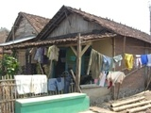
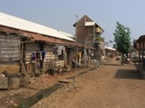
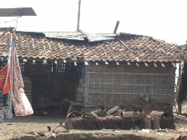
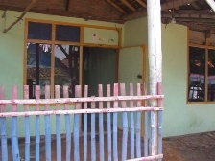
4. Visualisasi kawasan
Bangunan-bangunan yang terdapat di wilayah studi merupakan bangunan yang berderet dan tidak terdapat jarak antar bangunan, bangunan berderet ini terdiri dari bangunan permanen, semi permanen dan sebagian bangunan nonpermanen. KDB sebesar 65,50 % telah mengindikasikan bahwa daerah tersebut memiliki tingkat kerapatan bangunan yang cukup tinggi dan kesan kumuh. Campuran bangunan tersebut memiliki pola dan bentuk yang tidak teratur dan tidak tertata rapi sehingga memberi kesan visual yang rendah.
Konstruksi bangunan yang ada di Kelurahan
Ujungbatu berdasarkan hasil observasi masih
didominasi oleh bangunan semi permanen
dengan luas sekitar 0,56 Ha (49,56%).
Tabel 4
Kontruksi Bangunan
di Kelurahan Ujungbatu Tahun 2009
Indikasi Kerapatan Bangunan Yang Tinggi
No | Kontruksi Bangunan | Luas (Ha) | Proporsi (%)
1. | Permanen | 0,20 | 17,70
2. | Semi Permanen | 0,56 | 49,56
3. | Non-permanen | 0,37 | 32,74
Jumlah |  | 1,13 | 100
Sumber : Survei Primer dan Hasil Perhitungan, 2009
Bangunan Rumah Non Permanen dan Semi Permanen

Slide 10
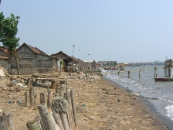
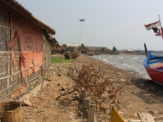
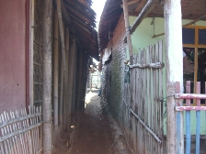
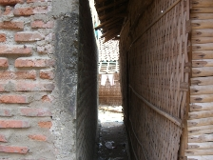
Visualisasi kawasan
Sempadan sungai yang ditetapkan oleh pemerintah melalui
Keppres No. 32 tahun 1990 tentang Kriteria Penetapan
Kawasan Lindung adalah antara 20 - 25 meter kiri-kanan
untuk pantai di kawasan permukiman berupa sempadan
pantai yang diperkirakan cukup untuk dibangun jalan
inspeksi. Namun pada kenyataannya jarak sempadan
pantai pada umumnya antara 0 – 5 m. Lebih jelasnya dapat
dilihat pada gambar disamping :
Kondisi Jarak Antara Bangunan Terhadap Tepi Pantai
Rata-rata besarnya sempadan bangunan yang ada di
Kelurahan Ujungbatu berkisar antara 0 – 2 m. Kondisi
tersebut menunjukkan bahwa tingkat kerapatan bangunan
sangat tinggi sehingga rentan bila terjadi kebakaran dan
memberikan kesan visual yang kurang baik serta kurangnya
pencahayaan dari sinar matahari.
Kondisi Jarak Antara Bangunan Yang Saling Berdekatan

Slide 12
5. PENGENDALIAN KAWASAN
Untuk mendapatkan peruntukan lahan yang baik, perlu juga dipertimbangkan lahan-lahan yang tidak boleh dibangun untuk memberikan keseimbangan ekologi lingkungan setempat. Jenis-jenis konservasi perlindungan setempat tesebut adalah sebagai berikut :
Tabel
Jenis dan Kriteria Perlindungan Setempat
Perlindungan Setempat | Definisi |  | Arahan
Kawasan Sempadan Pantai | Kawasan sepanjang pantai yang mempunyai manfaat penting untuk mempertahankan kelestarian fungsi pantai dengan tujuan untuk melindungi wilayah pantai dari kegiatan yang mengganggu kelestarian fungsi pantai. | Minimal dari titik pasang tertinggi (UU No 5 Tahun 1990 Keppres RI N0.32Tahun 1990 | Kegiatan yang diperbolehkan dilakukan di sepanjang garis pantai adalah kegiatan yang mampu melindungi atau memperkuat perlindungan kawasan sempadan pantai dan abrasi dan infiltrasi air laut ke dalam tanah. Kegiatan-kegiatan seperti diatas di antaranya adalah penanaman tanaman keras, tanaman perdu, pemasangan batu beton untuk melindungi pantai dari abrasi. Pada kawasan sempadan pantai, usaha-usaha yang berkaitan dengan kelautan, seperti misalnya dermaga, pelabuhan, atau kegiatan perikanan lain, dapat terus dilakukan. Kegiatan lain yang dikhawatirkan dapat mengganggu atau mengurangi fungsi lindung kawasan tidak diperbolehkan.

Slide 13
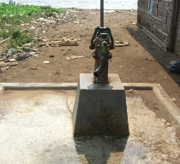
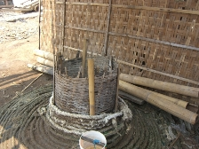
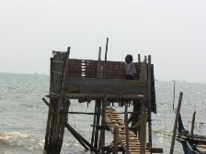
6. JARINGAN AIR BERSIR & AIR KOTOR
A. Sumber dan Jaringan Air Bersih
Secara umum Kabupaten Jepara mempunyai wilayah yang melandai ke arah utara. Dimana bagian utara mempunyai curah hujan 2.501 – 3000 mm/th relatif lebih kecil dibandingkan di wilayah timur (> 3.500 mm/th), yang selanjutnya dialirkan ke arah utara dan barat baik melalui sungai (air permukaan) maupun aliran bawah tanah. Adapun sumber air yang ada di kabupaten Jepara :
Air Hujan : air hujan tampungan dan air hujan
limpasan
Air Permukaan : mata air, air sungai dan air danau
Air Tanah : air tanah bebas, air tanah tampung dan air tanah belakang
Pompa Air dan Sumur Gali Sebagai Salah Satu Sumber Air Bersih
B. Jaringan Air Kotor
Untuk pengolahan air limbah, sebagian penduduk telah memiliki jamban WC sendiri dengan sistem berupa
cubluk atau tangki septik. Akan tetapi ada juga yang
Masih membuang air limbahnya langsung ke pantai.
Kondisi MCK di Kelurahan Ujungbatu

Slide 14
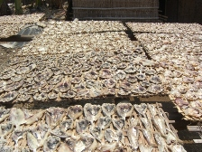
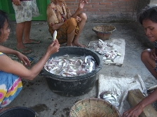
7. POTENSI & PERMASALAHAN PENGEMBANGAN
KAWASAN
A. POTENSI KAWASAN
Sebagian wilayah Kabupaten Jepara yang memiliki topografi rel^{l}atif datar akan memudahkan dalam pengembangan fisik kota.
2. Di Kabupaten Jepara, sebagian wilayahnya memiliki jenis tanah latosol dan andosol yang cocok dikembangkan sebagai lahan pertanian.
3. Banyaknya industri kecil (pembuatan ikan asin) maupun menengah yang tersebar hampir diseluruh kecamatan yang ada di Kabupaten Jepara.
Gambar
Proses Pembuatan dan Pengeringan Ikan Asin dan Proses Pengeringan

Slide 15
B. MASALAH PENGEMBANGAN KAWASAN
Sedangkan permasalahan yang dihadapi dalam penataan ruang dan pengembangan potensi kawasan adalah :
1. Sebagian jenis tanah di Kabupaten Jepara ada yang sangat peka terhadap erosi (regosol coklat) sehingga tidak memungkinkan untuk dilakukan pengernbangan diatasnya.
2. Adanya rawan bencana banjir, angin topan dan kebakaran akan menjadi salah satu kendala dalam pembangunan wilayah.
3. beberapa permasalahan lingkungan seperti lahan kritis, kerusakan sungai dan pencemaran lingkungan balk udara, tanah maupun air.
4. Eksploitasi sumberdaya alam yang berlebihan akan menyebabkan kelangkaan dan kelestarian lingkungan tidak terjamin.

Slide 16
8. ANALISIS POTENSI & PENGEMBANGAN KAWASAN
A. Analisis Prioritas Peremajaan Kawasan
Tabel
Penilaian Tingkat Kekumuhan Ditinjau Dari Kondisi Sarana dan Prasarana di Kelurahan Ujungbatu
Variabel | Bobot | Indikator | Bobot (%) | Nilai Indikator | Hasil Penilaian | Klasifikasi
Kondisi Sarana dan Prasarana Dasar | 40 | Tingkat pelayanan air bersih | 25 | 60 | 1.500 | Kumuh Berat
 |  | Kondisi sanitasi lingkungan | 20 | 45 | 900 | Kumuh Sedang
 |  | Kondisi persampahan | 15 | 30 | 450 | Kumuh Ringan
 |  | Kondisi saluran air hujan | 20 | 50 | 1.000 | Kumuh Sedang
 |  | Kondisi jalan | 10 | 70 | 700 | Kumuh Berat
 |  | Ruang terbuka | 10 | 5 | 50 | Kumuh Kumuh Berat
Berdasarkan hasil penilaian terhadap kondisi sarana dan prasarana serta tinjauan terhadap karakteristik kawasan perencanaan mengenai penetapan lokasi prioritas peremajaan maka ditetapkan bahwa kawasan peremajaan kota dalam kegiatan Bantuan Teknis Penyusunan Rencana Peremajaan Kawasan Permukiman Kumuh pada Kawasan Kabupaten Jepara adalah RW I, II, III dan RW IV Kelurahan Ujungbatu Kecamatan Jepara yang berada dekat dengan tepi laut.

Slide 18
B. Analisis Peningkatan Mutu Lingkungan Fisik Kawasan
Secara topografi, Kabupaten Dati II Jepara mempunyai wilayah dengan ketinggian tanah yang bervariasi antara 0 – 1.301 mdpl. Dataran tinggi terletak di bagian Timur membentang dari arah Utara sampai ke Selatan yang merupakan lereng sebelah Barat dari Gunung Muria. Peruntukkan lahan yang sesuai untuk Kelurahan Ujungbatu Kecamatan Jepara menurut Marbery terdiri dari : RTH dan Rekreasi umum, Bangunan Terstruktur, Perkotaan Umum, Perumahan, Jalan Umum, Jalan Raya.
Tabel
Kriteria Peruntukan Lahan Perkotaan Menurut Daftar Kemiringan Lahan Mabbery
Kesesuian Peruntukan Lahan Perkotaan | Kemiringan (%)
 | 0-3 | 3-5 | 5-10 | 10-15 | 15-30 | 30-14 | >40
RTH dan Rekreasi umum |  |  |  |  |  |  | 
Bangunan Terstruktur |  |  |  | 
Perkotaan Umum |  |  |  | 
Perumahan |  |  |  | 
Pusat perdagangan/ Jasa |  | 
Industri |  | 
Sistem Septik |  | 
Jalan Umum | 😐 | 😐
Jalan Raya |  | 
Jalan Kereta Api | ⇧
Lapangan Terbang | ⧫
Sumber : Diolah berdasarkan daftar Mabbery.

Slide 19

Kawasan peremajaan terpilih
Kawasan Perencananaan (wilayah mikro) Merupakan kawasan dengan tingkat permasalahan yang memerlukan penanganan khusus dalam ‘peremajaan permukiman kumuh’ yang dapat membantu pengembangan Kawasan Inti (Pusat Kota) di Jepara.
(Sumber : diskusi Bersama Pemerintah Jepara)

Slide 21
Kawasan peremajaan terpilih
RENCANA PEMANFATAN LAHAN
DESA UJUNG BATU DITINJAU DARI
RENCANA TATA RUANG KOTA
Pemanfaatan Lahan Kawasan Terpilih
Berdasarkan RTRK :
Permukiman Intensitas Tinggi
Budidaya Penuh, Ekonomi, Sosial
dan Budaya.
Penyangga Alam Sempadan Pantai Laut Jawa
Dekat dengan kawasan GOR, Rusunawa dan TPI, serta kawasan wisata Pantai Kartini

Slide 22
Kawasan peremajaan terpilih
PEMBAGIAN KAWASAN DITINJAU DARI
RENCANA TATA RUANG KOTA
Kawasan Terpilih Berada di BWK II, Yaitu Kawasan Campuran Kecamatan Jepara
Kawasan ini dimungkinkan dengan fungsi kegiatan yang mempunyai kepadatan tinggi dan skala besar, pengembangannya diselaraskan dengan keberadaan GOR Bumi Kartini dan Rusunawa dengan dikelilingi oleh kegiatan budidaya, ekonomi, sosial dan budaya.

Slide 23
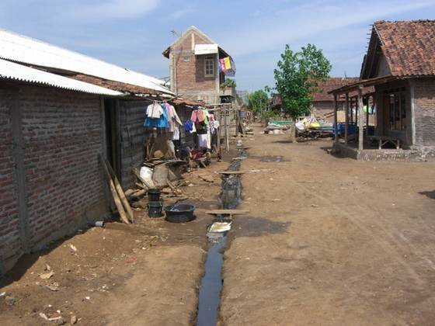
Kawasan peremajaan terpilih
Hipotesa :
Terjadi Penurunan Kualitas Perkotaan akibat tidak
sinerginya pengembangan kawasan kota.
Kota tersegmentasi dengan konsep yang kurang
jelas.
Perekonomian masyarakat tidak terdongkrak.
Pemilik modal, investor kurang berminat.
Dan Multiplier effect lainnya
Gagasan Awal :
Menetapkan kawasan Desa Ujungbatu Sebagai Buffer Bagi kawasan campuran BWK II.
Menetapkan suatu jenis simpul pengikat kawasan sehingga tidak terjadi ketimpangan dalam perkembangan.
Menetapkan suatu kawasan pengembangan usaha kecil terpadu dalam kawasan perencanaan, sehingga perekonomian masyarakat dapat berkembang kearah yang lebih baik.

Slide 24
Gambaran kawasan terpilih
Secara fisik kawasan memerlukan penataan yang berwawasan lingkungan oleh karena letaknya dekat dengan sempadan sungai.

Slide 25
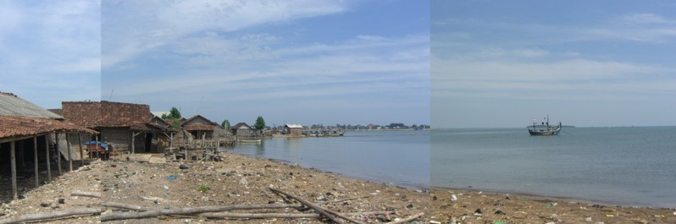
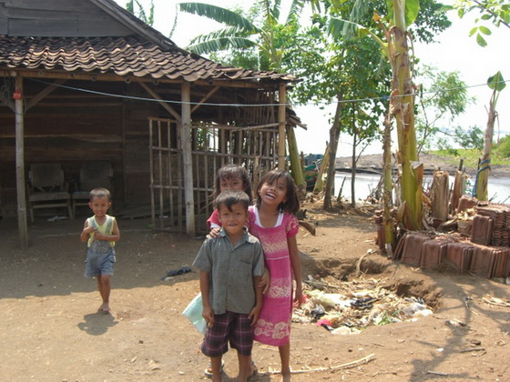
RUANG TERBUKA HIJAU
Potensi ruang terbuka sangat besar dan dapat ditingkatkan kualitasnya

Slide 26
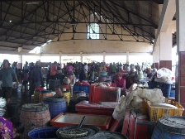
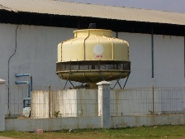
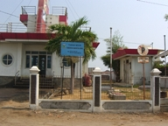
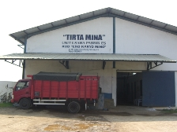
Potensi kawasan
Kegiatan Perekonomian Masyarakat perlu Pemberdayaan sehingga dapat tercapai optimasi produktifitas masyarakat

Slide 27
Konsep peremajaan kawasan
Desa Ujungbatu ditetapkan sebagai
Buffer
Bagi BWK II - Kawasan Konservasi Pantai Kartini
Dan Konsep Peremajaan kawasan yang akan diimplementasikan adalah
Desa Wisata Tepi Laut
dengan wisata alami terpadu dalam satu Kawasan wisata Pantai Kartini
Unik:
Belum ada di Indonesia.
Modul Perencanaan Berdasar Permukiman Nelayan
Aman:
Daerah Bebas: 10 0-150 meter dari pantai.
Indah-Alami:
Konsep pedestrianisasi sepanjang kawasan
Sehat:
Kawasan wisata alternatif di Jepara

Slide 28
Konsep peremajaan kawasan
Desa wisatA tepi laut
Konsep kelembagaan
  Digali dari keunikan Budaya Lokal
  Memperkokoh citra Jepara
  Credit Value Bagi Masyarakat
  Positif Multiplier Effect
Sinergi dengan program lainnya
Departemen Budpar
Menko Kesra
Paguyuban Jamu Gendong
Artis/Seniman Jepara
Pengusaha kecil, dsb.
  Implementasi dengan one day trip mengelilingi kawasan Ujungbatu dengan merasakan tinggal di desa nelayan
Implementasi dgn Mengadakan:
Ujung Batu Village Trip
Sebagai ‘Uji Coba’ (3 bulan)
Dan upgrade desain kawasan

Slide 29
Konsep PENATAAN BANGUNAN & lINGKUNGAN
DI DESA WISATA PANTAI
Sebagai Implikasi dari Konsep Besar Urban Renewal dengan menciptakan Desa Wisata Tepi Laut, Perlu didukung dengan adanya :
Penataan Pedestrianisasi dengan Paving atau Grass Block
Penataan Pergola Taman Rambat Sepanjang Koridor Sempadan Pantai
Penataan Promenade Pada Koridor Sempadan Pantai
Penataan Gerbang Kawasan
Penataan Ruang Terbuka Hijau
Penataan Orientasi Bangunan Ke Arah Sungai
Perbaikan Bangunan non & semi permanen
Penataan Sarana dan Prasarana Dasar

Slide 30
Konsep PEMBERDAYAAN MASYARAKAT
EKONOMI LOKAL
Selain secara fisik kawasan, Pemberdayaan masyarakat dalam peningkatan ekonomi lokal diprioritaskan pada pemberdayaan potensi yaitu :
Perahu Wisata
Sepeda Wisata
Pemancingan
Pengembangan Ind.Kecil & Menengah :
  Makanan Ringan
  Penganan berbahan ikan laut
  Tambak, Dsb.

Slide 31
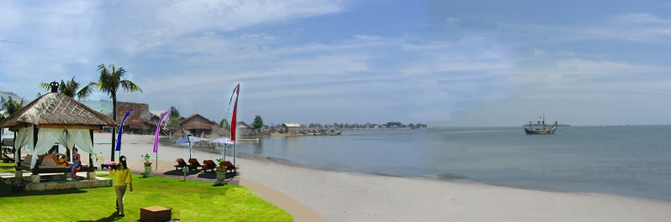
simulasi peremajaan kawasan
Jepara Ujungbatu Seaside
Sebelum
Sesudah

Slide 32
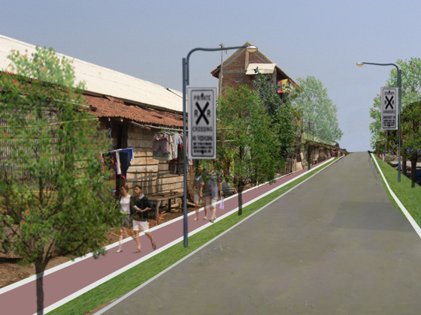
simulasi peremajaan kawasan
Sirkulasi menuju kawasan
Sebelum
Sesudah

Slide 33
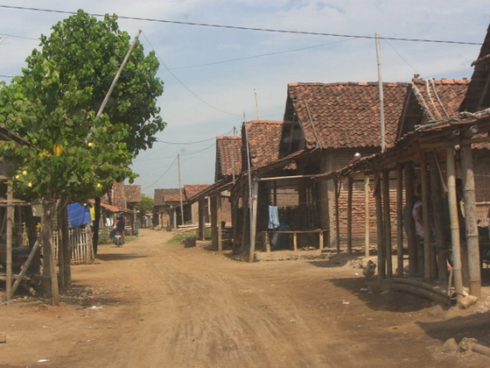
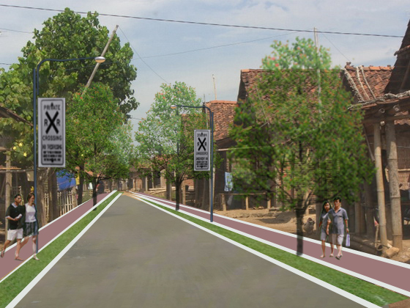
simulasi peremajaan kawasan
Sirkulasi dalam kawasan
Sebelum
Sesudah

Slide 34
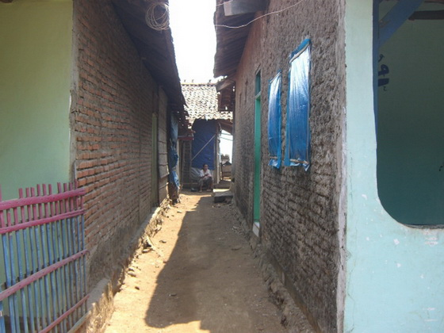
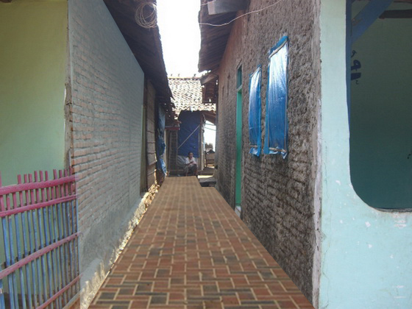
simulasi peremajaan kawasan
Sirkulasi Gang dalam kawasan
Sebelum
Sesudah

Slide 35
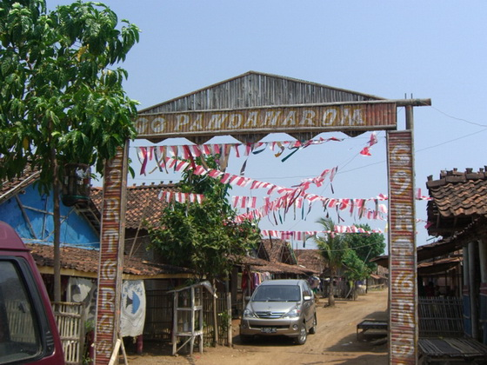
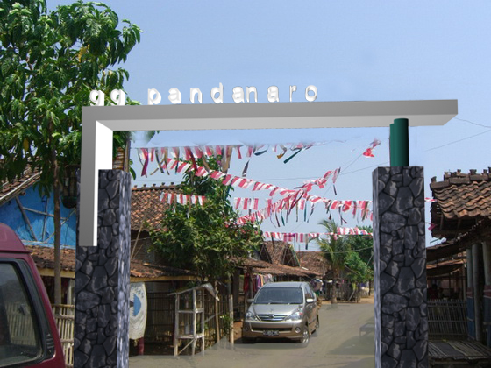
simulasi peremajaan kawasan
Gerbang kawasan
Sebelum
Sesudah

Slide 36
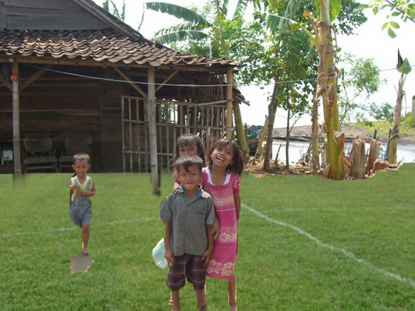
simulasi peremajaan kawasan
Ruang Terbuka Hijau
Sebelum
Sesudah

Slide 37
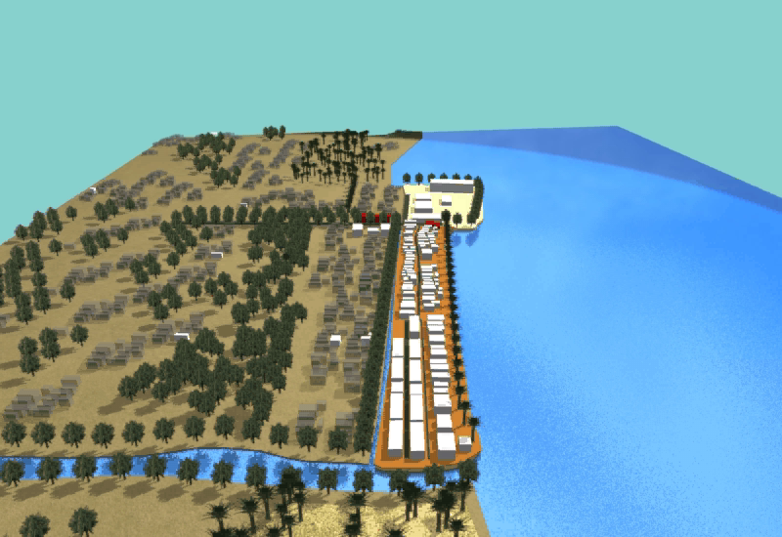
simulasi peremajaan kawasan

Slide 38
KESIMPULAN DAN REKOMENDASI
Peremajaan Kawasan Perkampungan Ujung Batu Kabupaten Jepara:
Peremajaan berbasis kepada perencanaan tata ruang wilayah yang menetapkan kawasan Ujung Batu di BWK II Kecamatan Jepara adalah kawasan permukiman nelayan tradisional dan sempadan pantai serta merupakan bagian dari kawasan wisata Pantai Kartini.
Kawasan Kumuh Ujung Batu ditetapkan menjadi buffer dan pendukung keberadaan Rumah Susun Ujung Batu dan kawasan Pantai Kartini. Konsekuensinya harus sinergi dengan program penataan yang dilaksanakan.
Peningkatan kualitas lingkungan permukiman dengan penataan sarana prasarana, termasuk penataan bangunan.
Pemberdayaan masyarakat nelayan dengan menciptakan suatu sentra penjualan dan pengolahan hasil laut yang value added.
Secara bertahap dilaksanakan relokasi setempat ke Rumah Susun Ujung Batu, bagi pemukim ilegal.
Administrasi dan pengendalian melibatkan peran serta kelembagaan masyarakat yang telah ada (BKM/KSM)

Slide 39
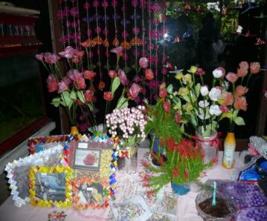
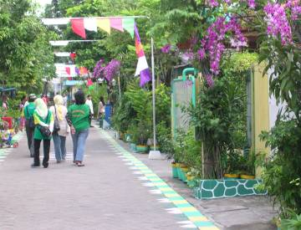
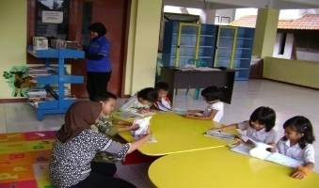
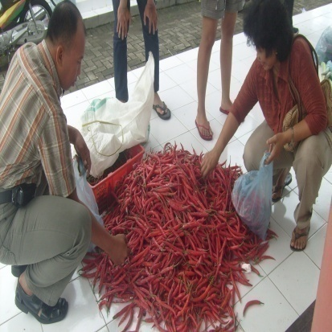
Sekian …………

